Slide 1


CHÍNH TẢ
Nghe
Nghe
lời
lời
chim
chim
nói
nói

Slide 2

Tìm hiểu bài
Nội
Nghe – viết chính tả
dung
Bài tập chính tả

Slide 3
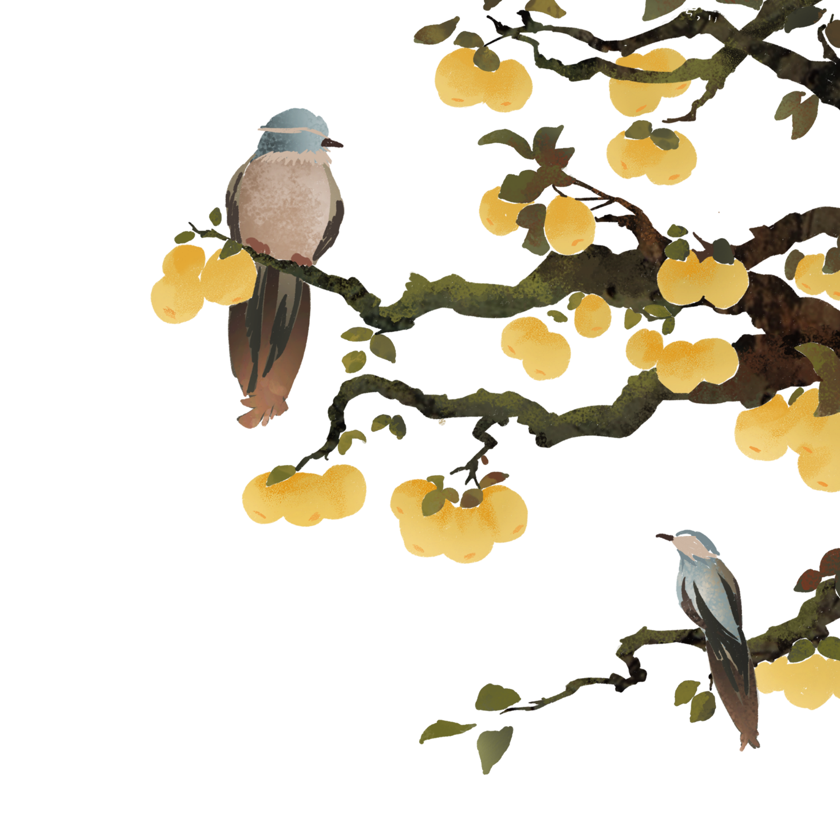

Tìm hiểu
bài

Slide 4
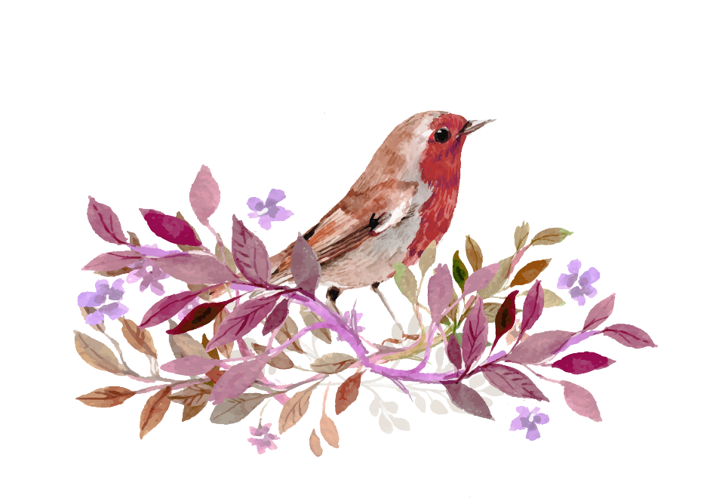
Nghe lời chim nói
Lắng nghe loài chim nói
Về những cánh đồng quê
Mùa nối mùa bận rộn
Đất với người say mê.
Và bạn bè nơi đâu
Và những điều mới lạ…
Cây ngỡ ngàng mắt lá
Nắng ngỡ ngàng trời xanh.
Lắng nghe loài chim nói
Về thành phố, tầng cao
Về ngăn sông, bạt núi
Điện tràn đến rừng sâu.
Thanh khiết bầu không gian
Thanh khiết lời chim nói
Bao ước mơ mời gọi
Trong tiếng chim thiết tha
Nguyễn Trọng Hoàn

Slide 5
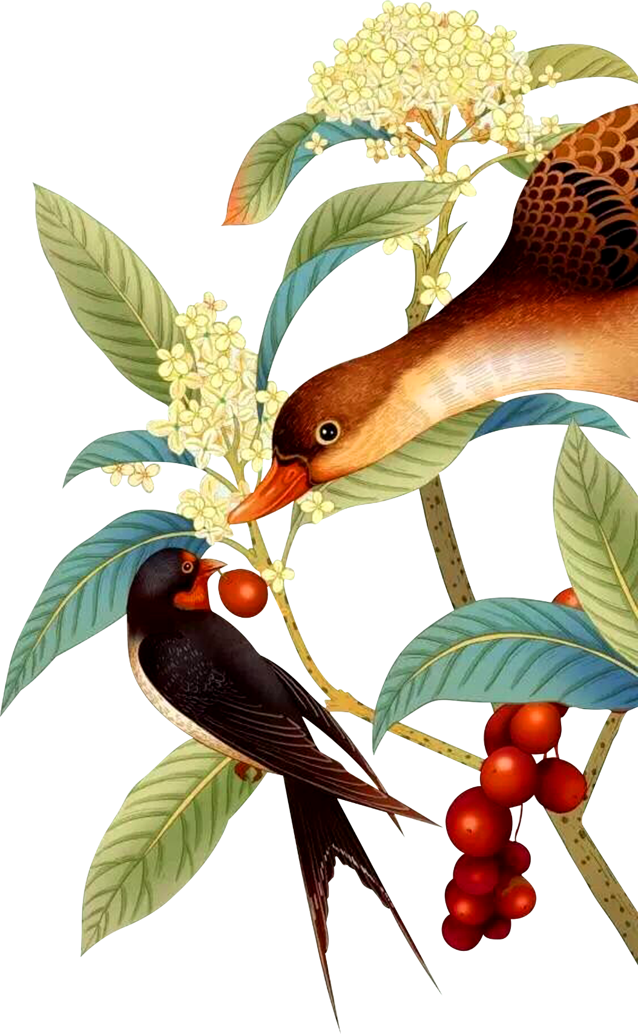
Nói tiếp
Loài chim nói về…
nhà cao tầng
mùa màng bội thu
cánh đồng quê
thành phố
điện về khắp non sông
Notes:
Yêu cầu HS nói tiếp để hoàn thành câu HS trả lời xong thì bấm để xem thử 1 số đáp án gợi ý

Slide 6
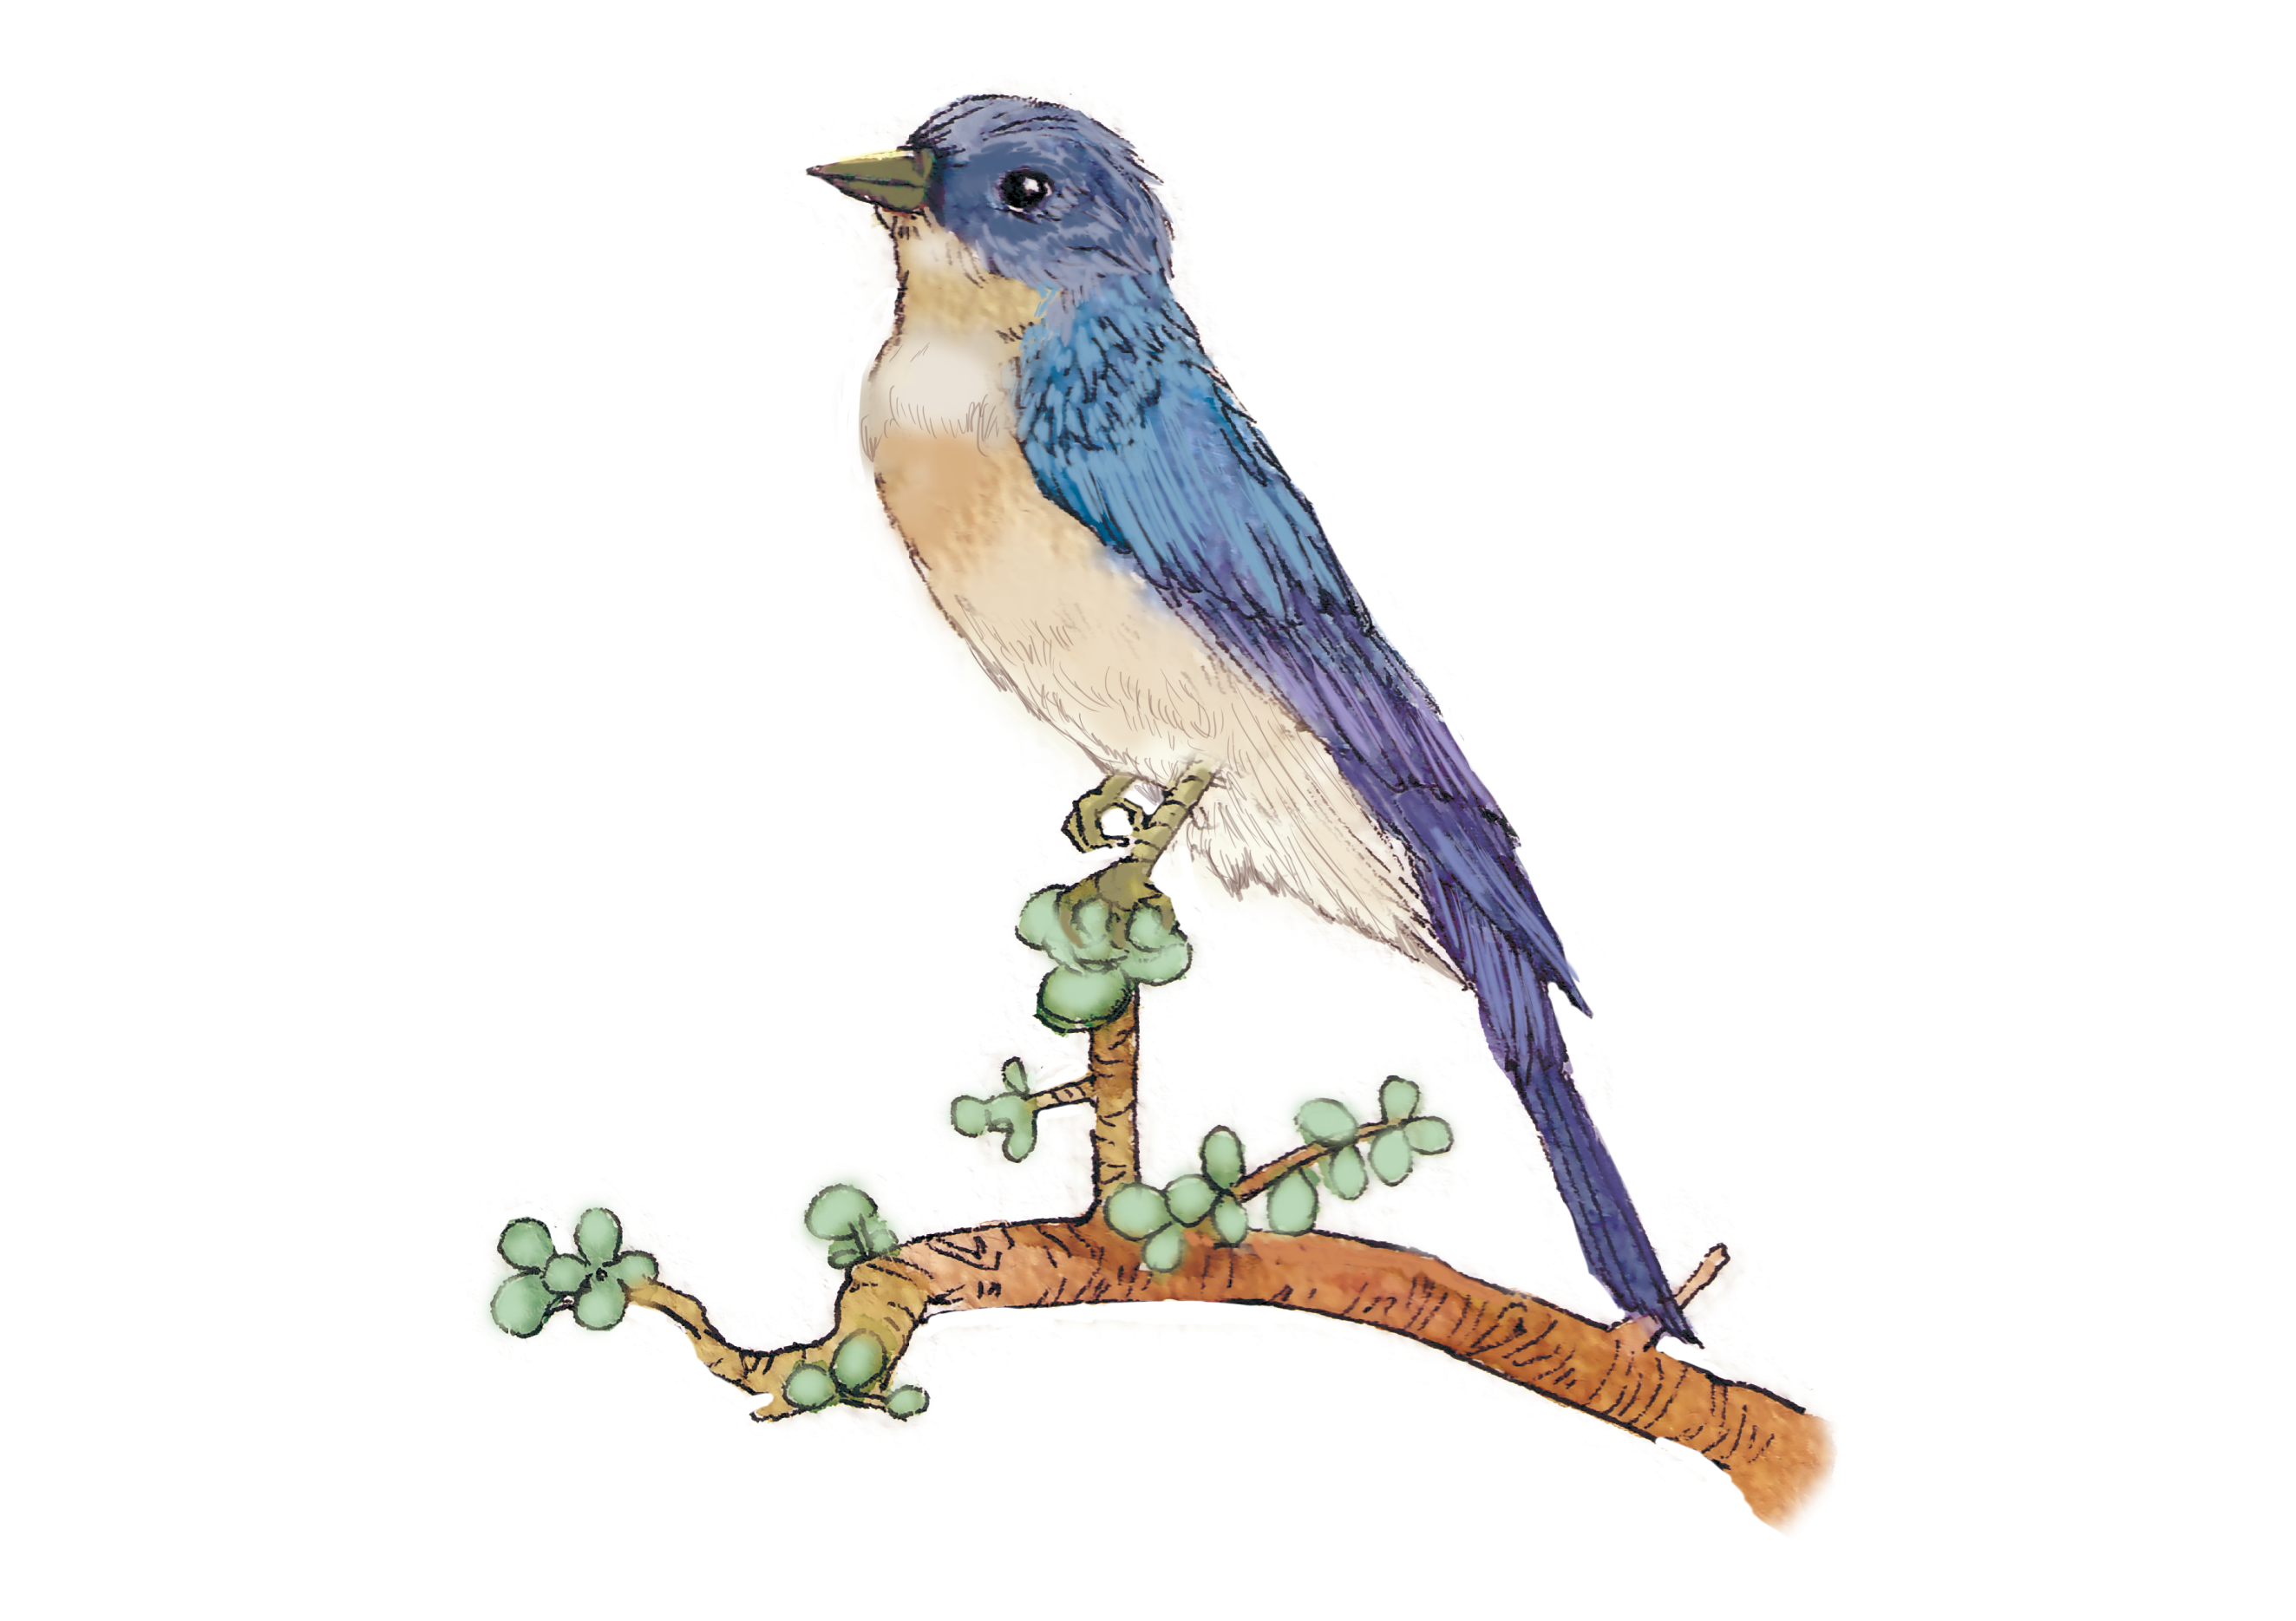
Nói tiếp
Nội dung bài thơ là…
Bầy chim ca ngợi cảnh đẹp, những đổi thay của đất nước.
Notes:
Yêu cầu HS nói tiếp để hoàn thành câu HS trả lời xong thì bấm để xem thử đáp án gợi ý

Slide 7
Nghe lời chim nói
Lắng nghe loài chim nói
Về những cánh đồng quê
Mùa nối mùa bận rộn
Đất với người say mê.
Và bạn bè nơi đâu
Và những điều mới lạ…
Cây ngỡ ngàng mắt lá
Nắng ngỡ ngàng trời xanh.
Lắng nghe loài chim nói
Về thành phố, tầng cao
Về ngăn sông, bạt núi
Điện tràn đến rừng sâu.
Thanh khiết bầu không gian
Thanh khiết lời chim nói
Bao ước mơ mời gọi
Trong tiếng chim thiết tha
Nguyễn Trọng Hoàn

Slide 8
Nghe – viết
chính tả

Slide 9
Bài tập
chính tả

Slide 10





Bài tập 2a
Bài tập 2b
Bài tập 3a
Bài tập 3b
Notes:
Bấm để chọn bài tập

Slide 11
Tạm
Tạm
biệt
biệt

Slide 12
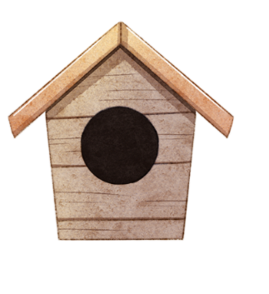
Bài tập 2a
Các từ viết với l, không viết với n
Các từ viết với n, không viết với l
làm
lãnh
lâm
này
nãy
lì
lim
liều
nằm
nắn
lệch
lõi
loại
nấu
nếm
loe
lỏng
lột
nệm
nến
lợp
lụa
lui
nỉ
nĩa
lún
luôn
luỹ
nín
nịt
lư
lựa
lửng
nỏ
noãn
lượn
lướt
lựu
nước
nượp
Notes:
Bấm nhà gỗ để trở về Slide chọn bài tập

Slide 13
Bài tập 2b
Từ láy bắt đầu bằng tiếng có thanh hỏi
Từ láy bắt đầu bằng tiếng có thanh ngã
chỉn chu
dở dang
ỡm ờ
bẽn lẽn
đểnh đoảng
khảng khái
cũn cỡn
dỗ dành
lảnh lót
mải miết
giãy giụa
hững hờ
ngẩn ngơ
phảng phất
kẽo kẹt
lẫm chẫm
rủng rẻng
tỉ mỉ
ngỗ ngược
nhã nhặn
sửng sốt
uể oải
rã rời
sỗ sàng
viển vông
xỉa xói
thẫn thờ
vững vàng
Notes:
Bấm nhà gỗ để trở về Slide chọn bài tập

Slide 14

Băng trôi
(Lúi / Núi) băng trôi (lớn / nớn) nhất (Lam / Nam) Cực vào (lăm / năm) 1956. Nó chiếm một vùng rộng 31 000 ki-lô-mét vuông. Núi băng (lày / này) lớn bằng nước Bỉ.
Theo Trần Hoàng Hà
Băng trôi
Núi băng trôi lớn nhất Nam Cực vào năm 1956. Nó chiếm một vùng rộng 31 000 ki-lô-mét vuông. Núi băng này lớn bằng nước Bỉ.
Theo Trần Hoàng Hà
Notes:
Bấm tiếp để xem bản đồ nước Bỉ

Slide 15
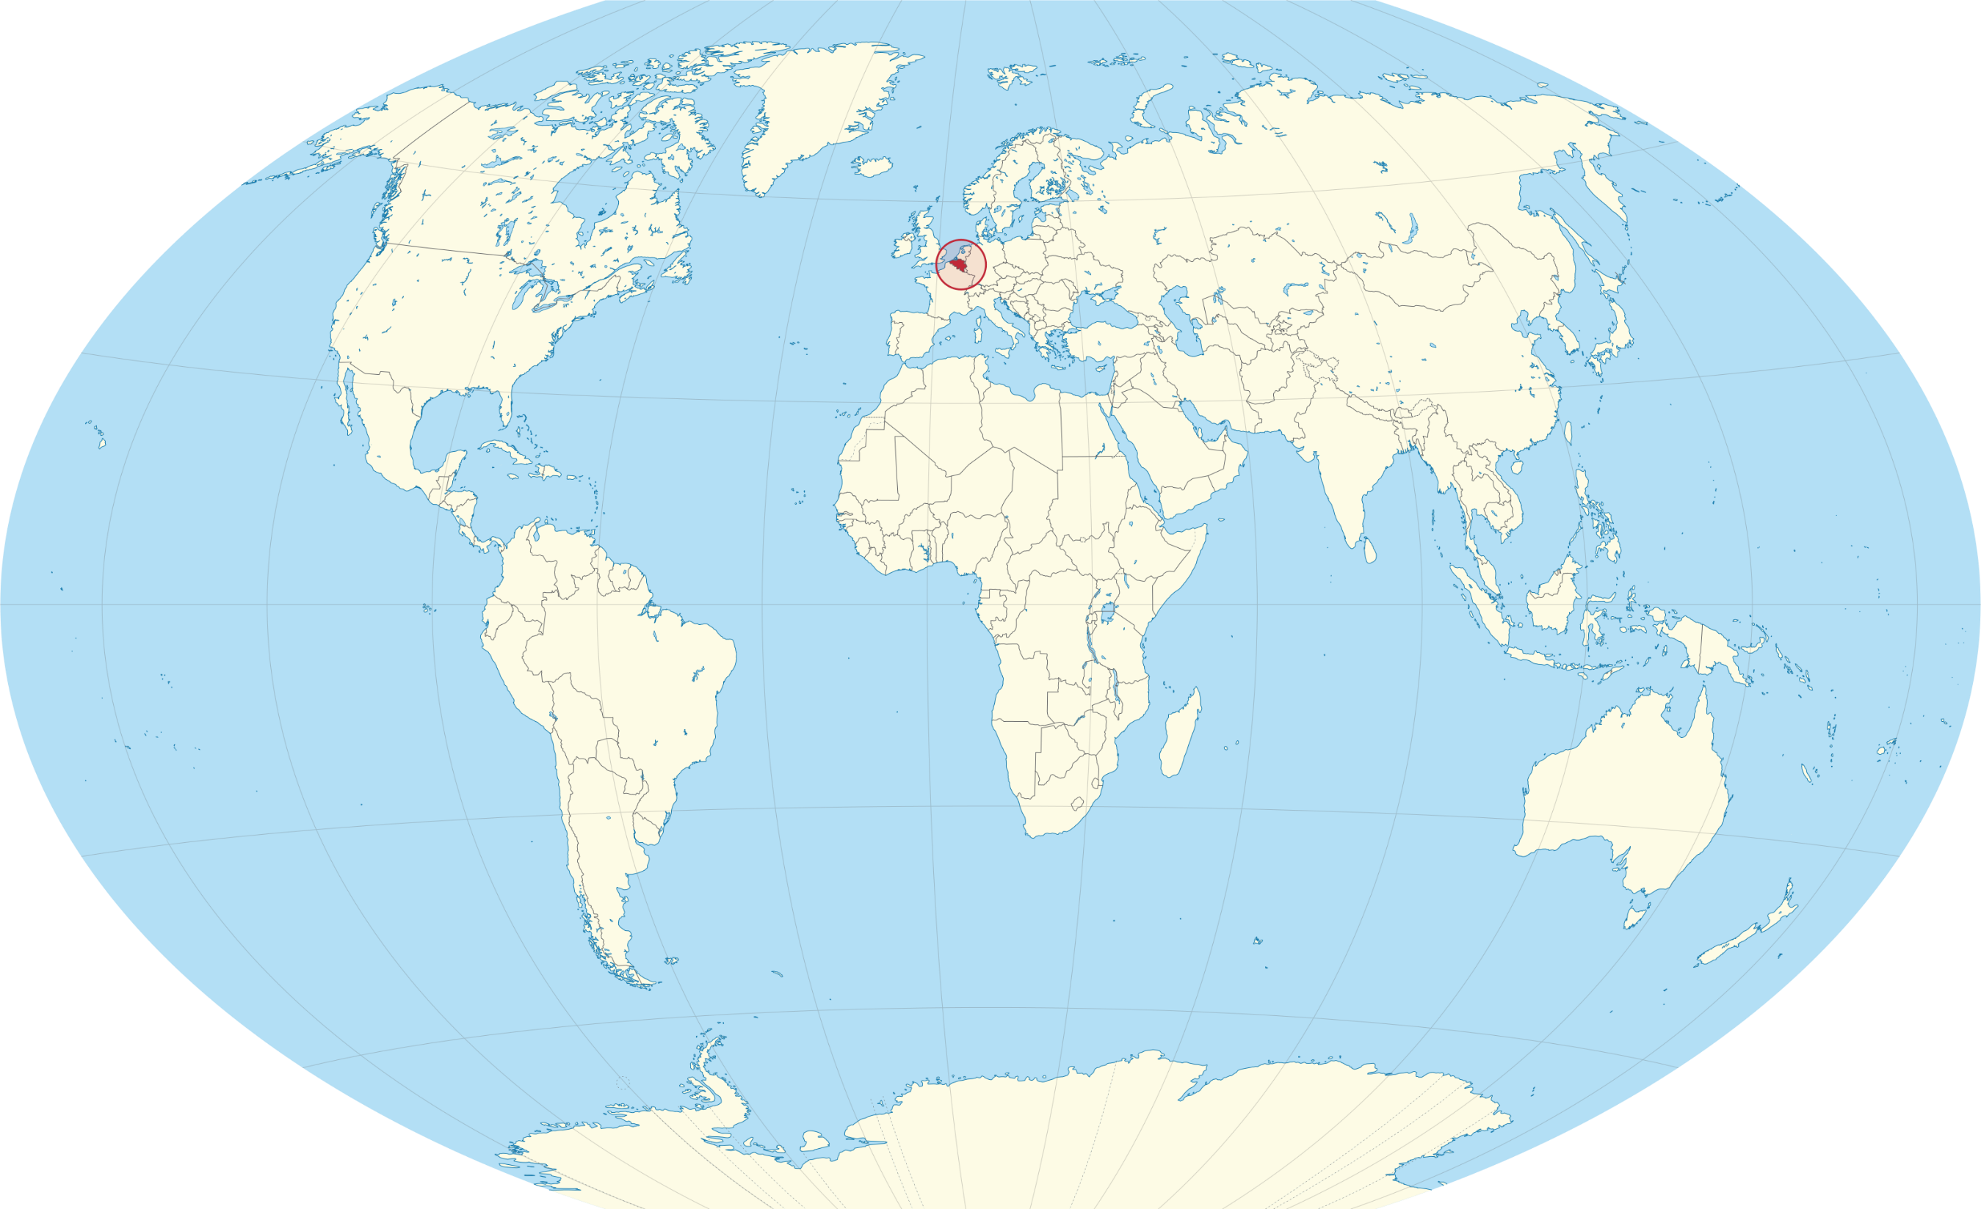
Notes:
Bấm vào bản đồ để liên kết với link Google Map (vị trí bản đồ nước Bỉ) https://www.google.com/maps/place/B%E1%BB%89/@50.7884142,1.5837004,6.12z/data=!4m5!3m4!1s0x47c17d64edf39797:0x47ebf2b439e60ff2!8m2!3d50.503887!4d4.469936?hl=vi Bấm nhà gỗ để trở về Slide chọn bài tập

Slide 16
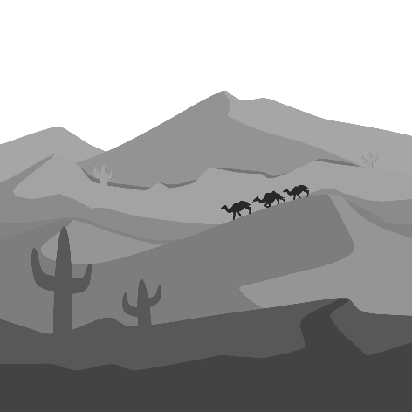
Sa mạc đen
Ở nước Nga có một sa mạc màu đen. Đá trên sa mạc này cũng màu đen. Khi nước vào sa mạc, người ta có cảm giác biến thành màu đen và cả thế giới đều màu đen.
Theo Trần Hoàng Hà
Sa mạc đen
(Ở / Ỡ) nước Nga có một sa mạc màu đen. Đá trên sa mạc này (củng / cũng) màu đen. Khi nước vào sa mạc, người ta có (cảm / cãm) giác biến thành màu đen và (cả / cã) thế giới đều màu đen.
Theo Trần Hoàng Hà
Notes:
Bấm nhà gỗ để trở về Slide chọn bài tập

